Slide 1
306조
통계 프로그램
팀 명:통계 생성
2018114143 권명섭

Slide 2
목차
1
프로그램 개요
2
기존의 목적 및 추가 사항
3
프로그램 상세
4
아쉬웠던 점
목차

Slide 3
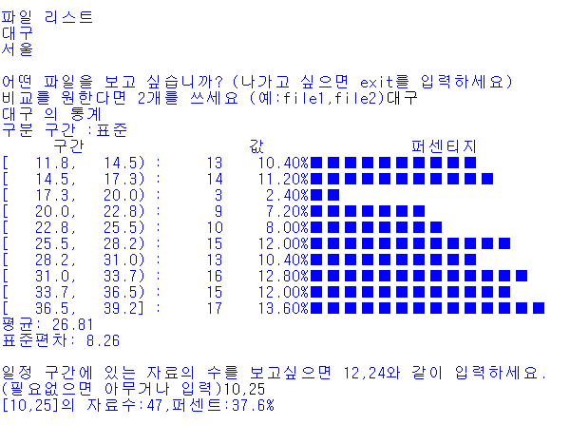
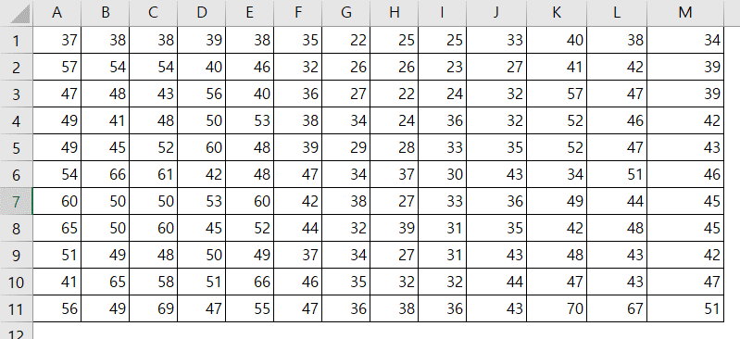
01
프로그램 개요
파이썬으로 통계 프로그램을 만드는 것

Slide 4
01
프로그램 개요
입력:csv파일
평균과 표준편차 특정 구간 내의 데이터 수 확인 가능
만들어진 통계들을 저장, 불러오기 가능
2개의 통계를 비교하며 볼 수 있음

Slide 5
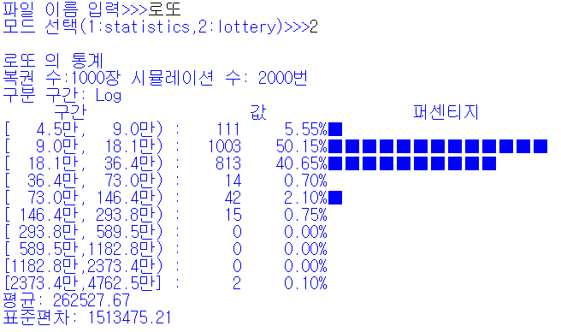
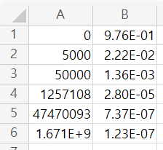
01
프로그램 개요
상금 확률
로또를 시뮬레이션 한 후 그 결과를 데이터로 저장 가능!

Slide 6
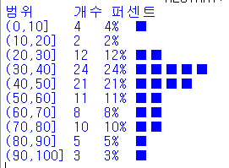
02
기존의 목적 및 추가 사항
최초 제안서
데이터를 통계 내거나 로또 시뮬레이션 후 통계
데이터를 통계 내거나 로또 시뮬레이션 후 통계
+통계 결과를 다시 보기, 비교, 삭제, 이름 바꾸기 가능
+통계 결과들을 txt파일로 저장, 불러오기 가능, log↔일반값 변경 가능
+로또 기본값 사용유무 및 기본값 설정 가능, 이름 자동설정 여부 설정 가능
+통계 결과를 보여줄 때 평균, 표준편차, 특정 구간 내 데이터 개수 확인 가능
현재

Slide 7
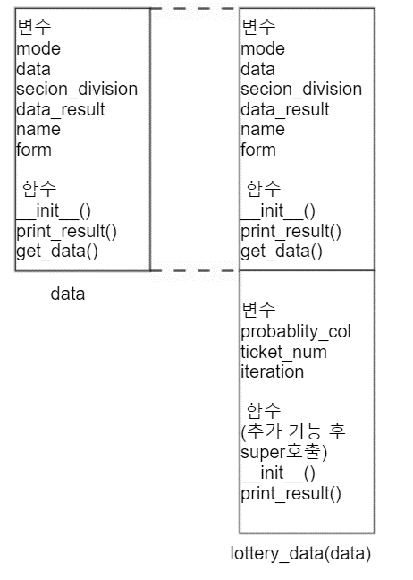
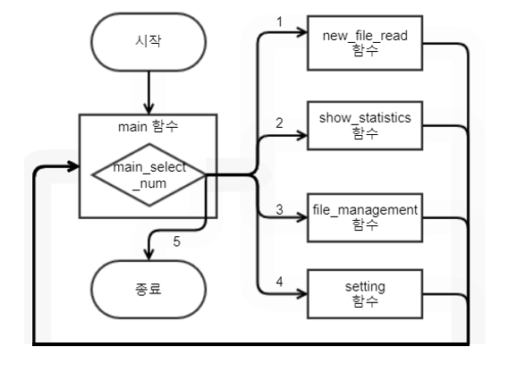
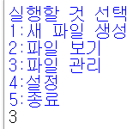
03
프로그램 상세
클래스들
전체 프로그램
실행화면
시뮬레이션을 위한 추가부분->
하나의 파일을 인스턴스로 만들어 딕셔너리로 관리!

Slide 8
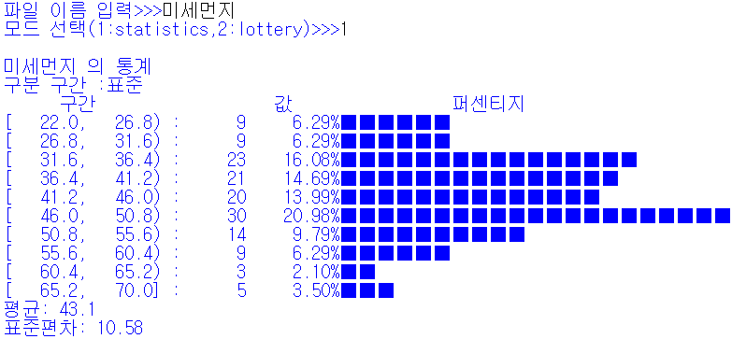
03
프로그램 상세
1. 새로운 파일
실행화면
미세먼지.csv

Slide 9
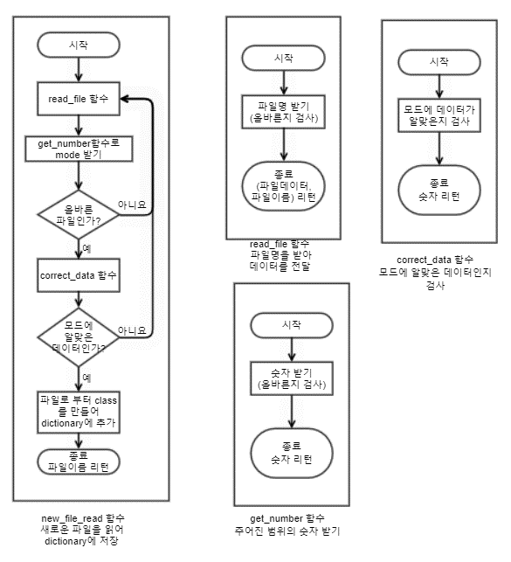
03
프로그램 상세
1. 새로운 파일

Slide 10
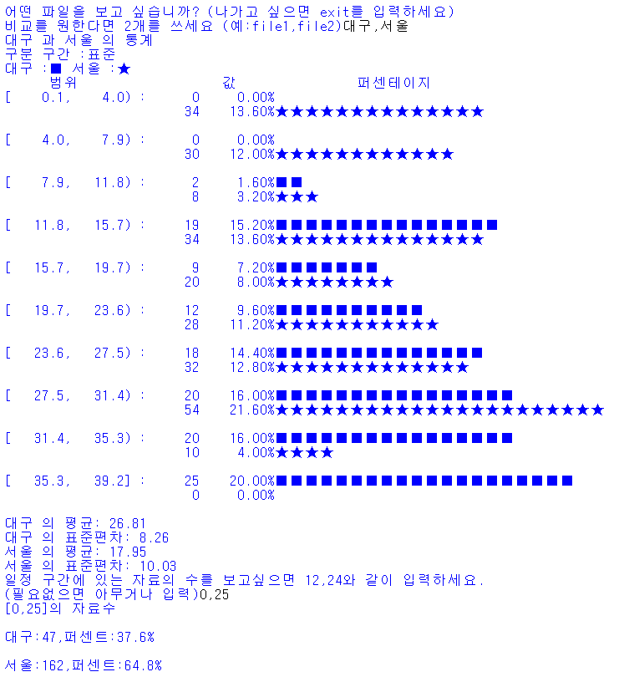
03
프로그램 상세
2. 파일 보기
파일 통계 출력
2개 통계 비교

Slide 11
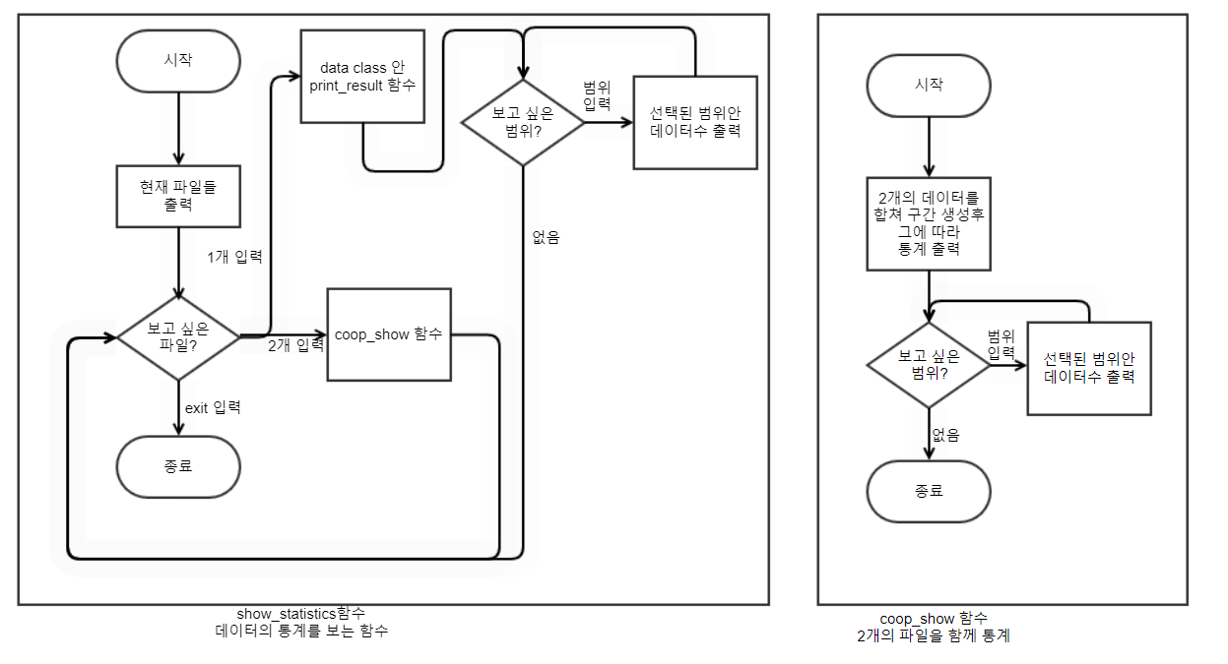
03
프로그램 상세
2. 파일 보기

Slide 12
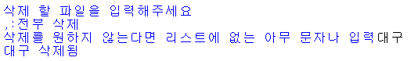
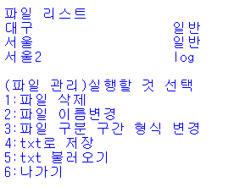




03
프로그램 상세
3. 파일 관리
1:파일 삭제
2:파일 이름 변경
3:파일 구분 구간 형식 변경
4: txt로 저장
5:txt 불러오기

Slide 13
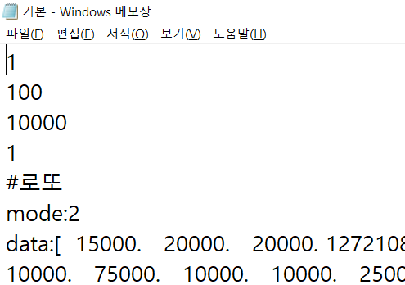
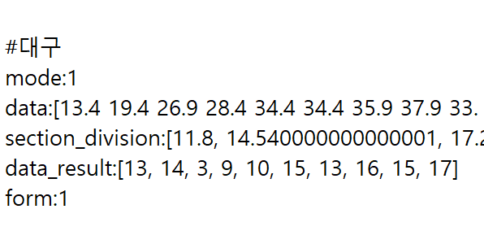
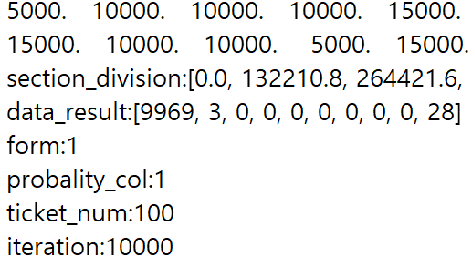
03
프로그램 상세
3. 파일 관리
현재 세팅 값
.
.
.
…
.
.
.
…
.
.
.
…
통계 1개에 대한 기록

Slide 14
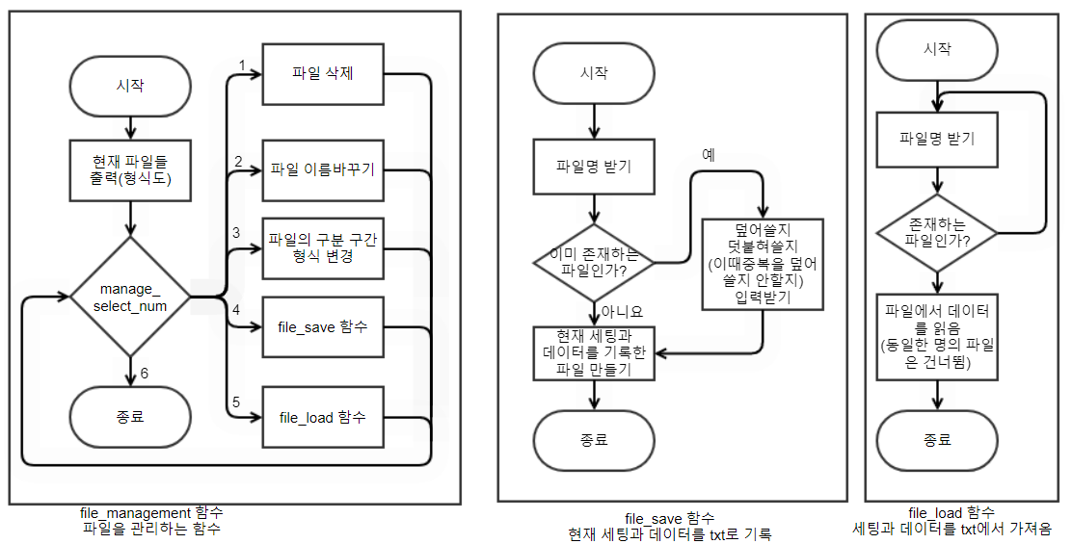
03
프로그램 상세
3. 파일 관리

Slide 15
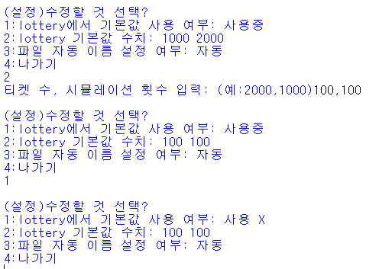
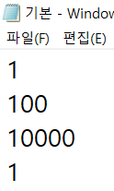
03
프로그램 상세
4. 설정
Lottery에서 기본값 사용 여부(1)
기본 티켓 수(2)
시뮬레이션 횟수(2)
파일 자동 이름 설정(3)

Slide 16
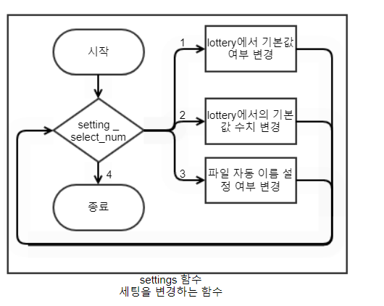
03
프로그램 상세
4. 설정

Slide 17
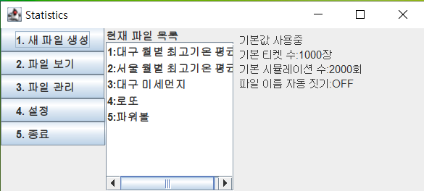
04
아쉬웠던 점
1. 수업에서 사용하지 않은 모듈을 사용하지 못해서 아쉬웠습니다.
+
입력: csv, txt 파일
출력: txt파일
이외를 다루지 못함 점
GUI 사용 예시 화면

Slide 18
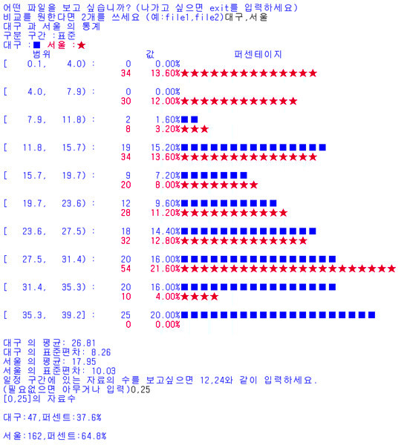
04
아쉬웠던 점
2. 색깔변경이 안 돼서
아쉬웠습니다.
색깔변경 적용 예상 화면

Slide 19
THANK YOU -
경청해 주셔서 감사합니다.
템플릿 출처-https://soso-traveler.tistory.com/6#google_vignette

